Slide 1

Projet final de Python
Modification de code G pour l’impression 4D
Réalisé par : Aymen Mtar
Bénédicte Turbant
Alejandro Rondon

Slide 2








Plan de présentation

Slide 3

Présentations des objectifs

Slide 4


Présentations des objectifs
Impression 3D et code G?
L’impression 3D est un procédé de fabrication par ajout de matière couche par couche jusqu’à atteindre la forme finale de la pièce modélisée par un outil de conception assistée par ordinateur (CAO).
L’impression 3D FDM fonction en extrudant un filament en plastique en l’amenant à une buse pour le fondre et créer les couches avec le mouvement de la tête.
Le G-code est un langage de programmation utilisé pour contrôler les mouvements et les fonctions des machines-outils automatisées, telles que les imprimantes 3D et les fraiseuses CNC

Slide 5
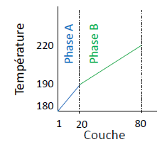
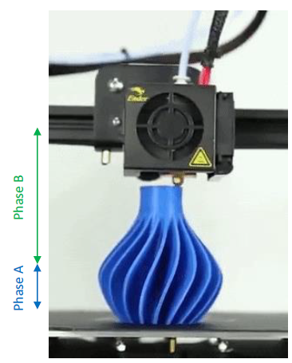
Présentations des objectifs
Objectifs?
La modification d’un code G pour impression 3D FDM :
- Diviser la pièce en phases
- Modifier la fonction et la valeur de température et de vitesse d’impression (Constante ou linéaire croissante/décroissante)
- Ajouter des passages supplémentaires de la tête d’impression sans extrusion

Slide 6

Contexte, connaissances et données

Slide 7
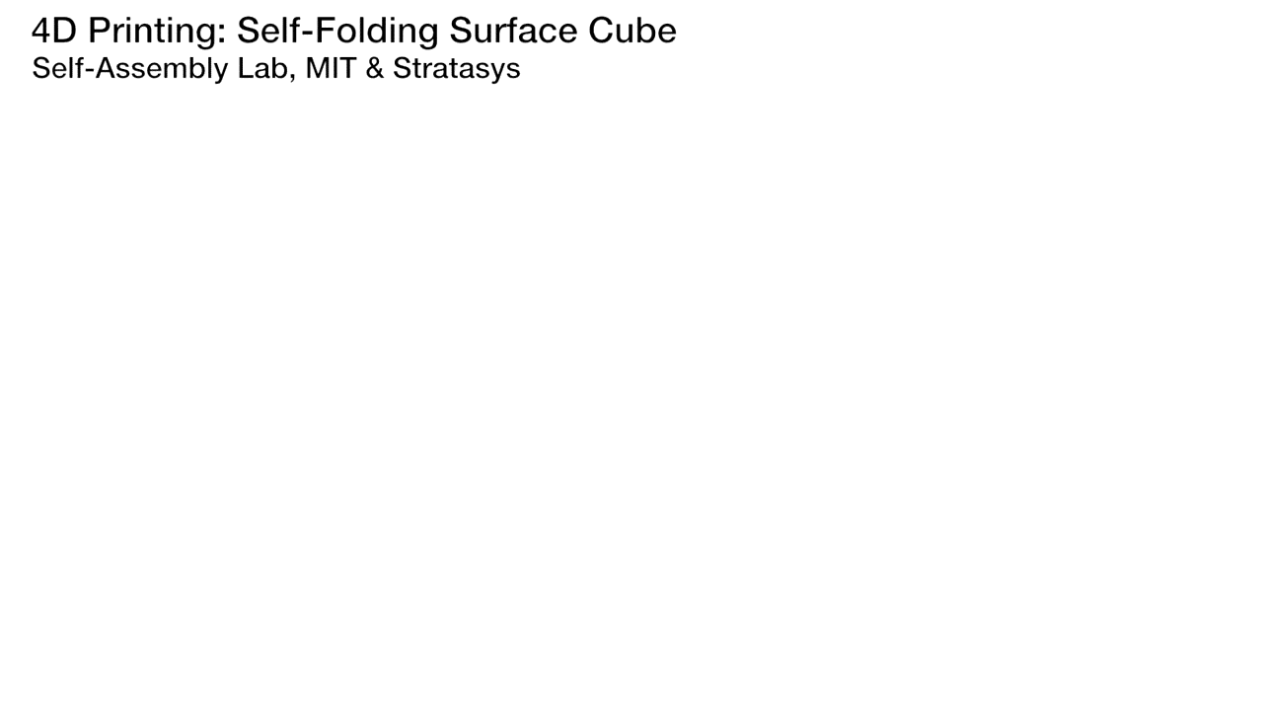
Contexte, connaissances et données
L’impression 4D dans le domaine de construction
Contexte :
Wu, P., Yu, T., Chen, M., & Hui, D. (2022). Effect of printing speed and part geometry on the self-deformation behaviors of 4D printed shape memory PLA using FDM. Journal of Manufacturing Processes, 84, 1507–1518. https://doi.org/10.1016/j.jmapro.2022.11.007

Slide 8
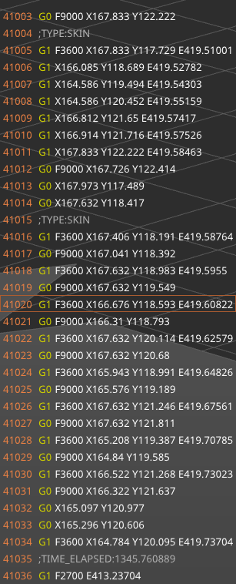
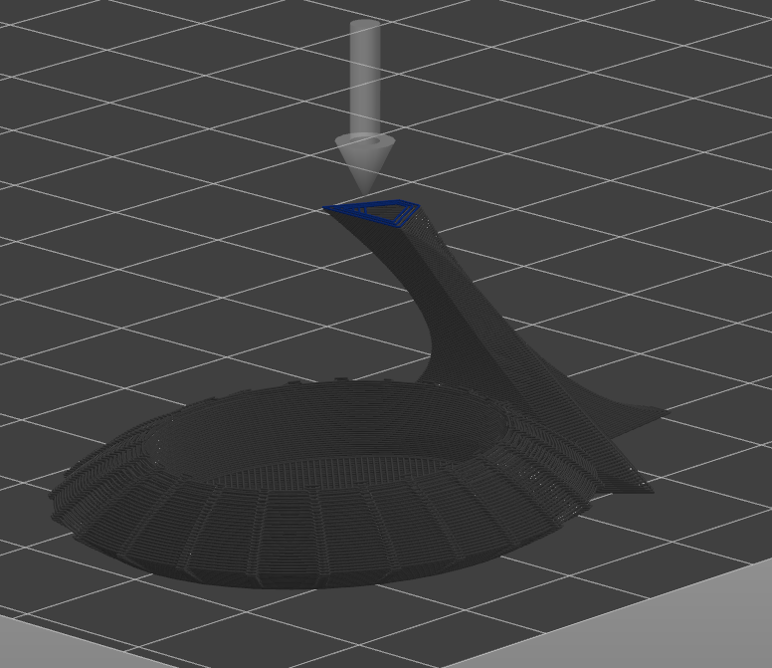
Contexte, connaissances et données
Connaissance?
- Compréhension de procédé de fabrication additive
Fonctionnement et les instructions de Code G :
M104 : Réglage de température de la tete d’impression
M109 : Attente de temperature
G1 F : Vitesse d’impression

Slide 9
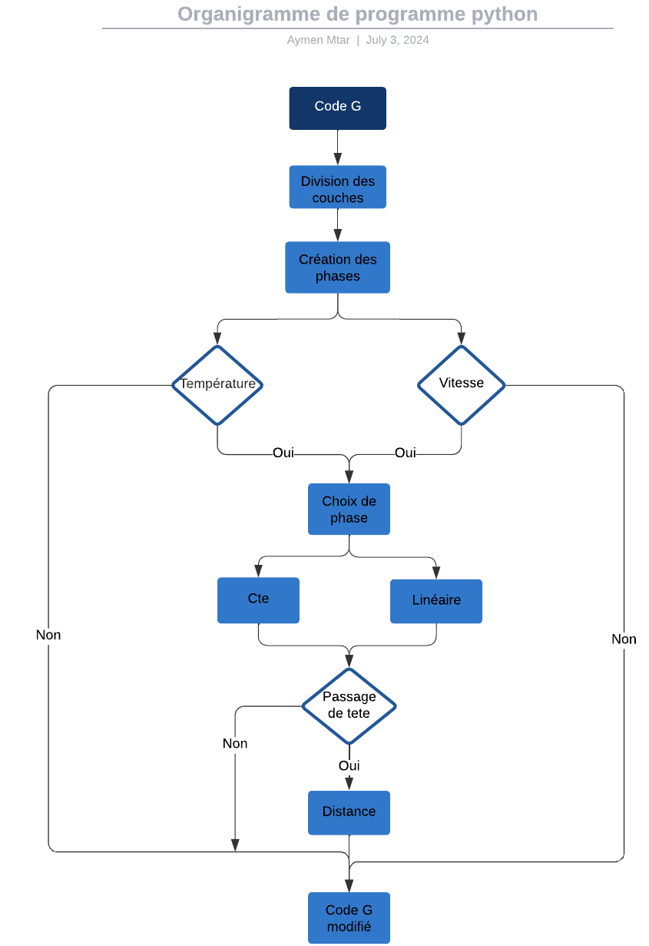
Contexte, connaissances et données
Donnée d’entrée et de sortie?
Entrées : Code G, nombre de phase, couches de chaque phase, fonction et les valeurs de température, fonction et valeur de vitesse, distance entre la tête et la couche de passage.
Sortie : Code G modifié

Slide 10

Modélisation et description

Slide 11
Modélisation et description
Notre programme se constitue de :
Classe pour la lecture et la division de code G
Classe pour la modification de température
Classe pour la modification de vitesse
Classe pour le passage de tête
Main

Slide 12
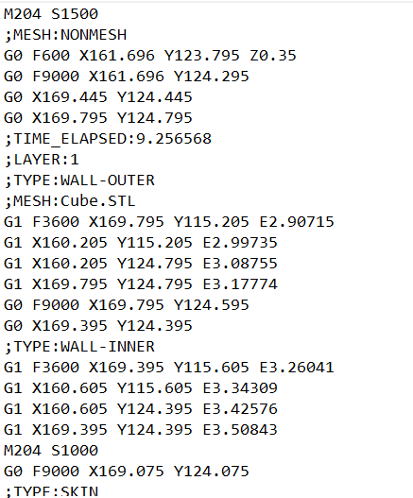
Modélisation et description
Class lire_codeg :
1- Une fonction pour ouvrir et lire le fichier code G
2- Une fonction pour diviser les couches de programme selon le mot ‘’Layer’’ et les mettre dans une liste de sous-listes
3- Une fonction pour calculer le nombre de couches (longueur de liste)

Slide 13
Modélisation et description
Class modifier_temperature :
1- Une fonction pour l’ajout des instructions de temperature de buse (M104 et M109) dans tous les couches de programme
2- Une fonction pour la modification constante de temperature en vérifiant la phase de chaque couche et modifiant la valeur de M104 et M109
3- Une fonction pour la modification croissante/décroissante de temperature en vérifiant la phase de chaque couche, calculant la température avec l’équation :
Temp actuelle = temp précédente + (différance de temp dans la phase/nombre de couche dans la phase)

Slide 14
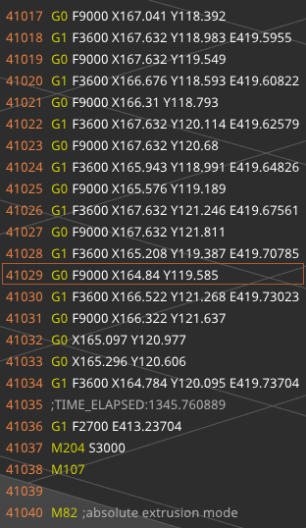
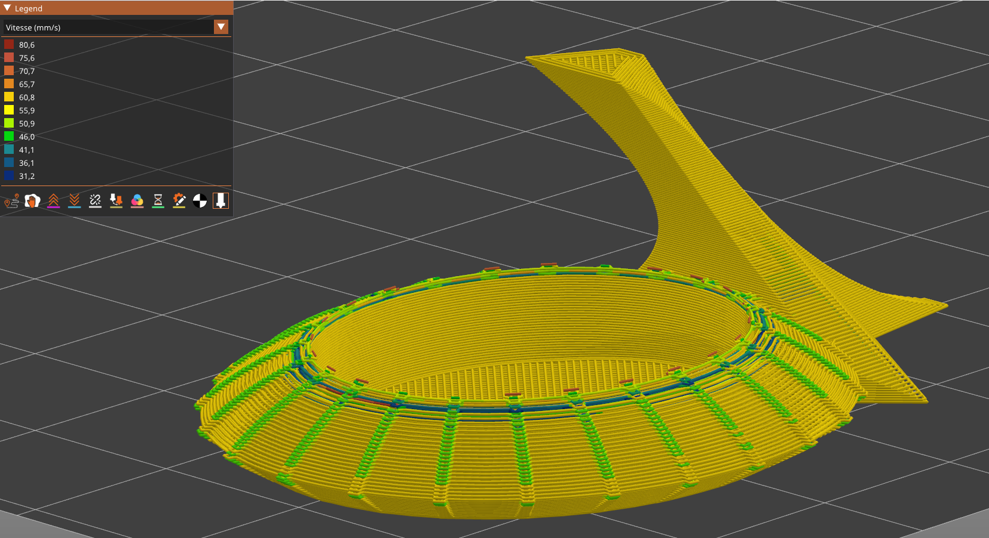
Modélisation et description
Class modifier_vitesse :
Coefficient = V donnée / V initiale
(Sans oublier la convertion)
1- Une fonction pour la modification constante de vitesse
2- Une fonction pour la modification linéaire de vitesse

Slide 15
Modélisation et description
Main :
1- Demande des choix
2- L’exécution des fonctions
3- Sauvegarde de nouveau code G

Slide 16

Vérification et validation

Slide 17
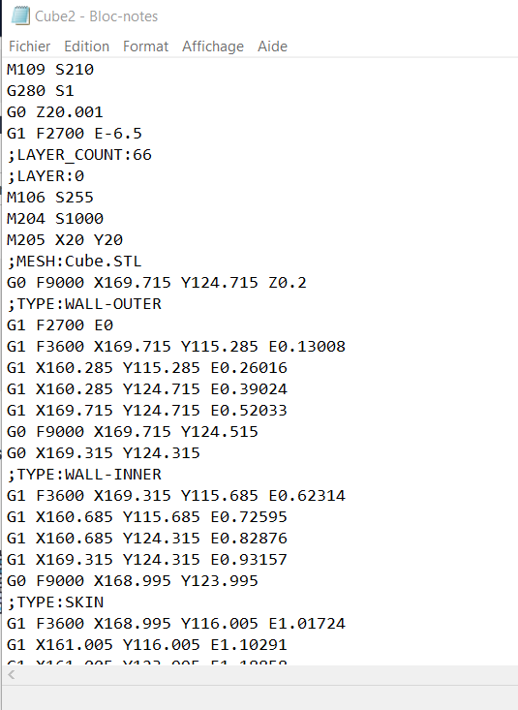
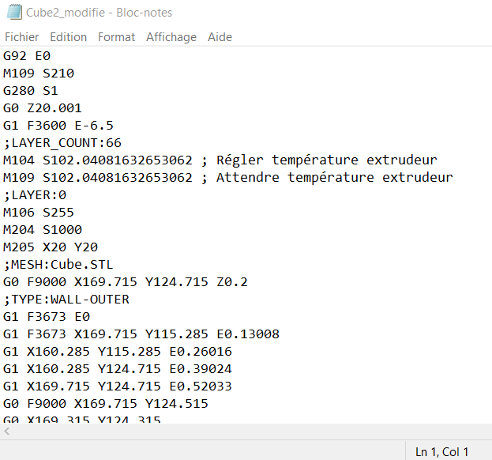
Vérification et validation
Manuellement dans le code G :

Slide 18
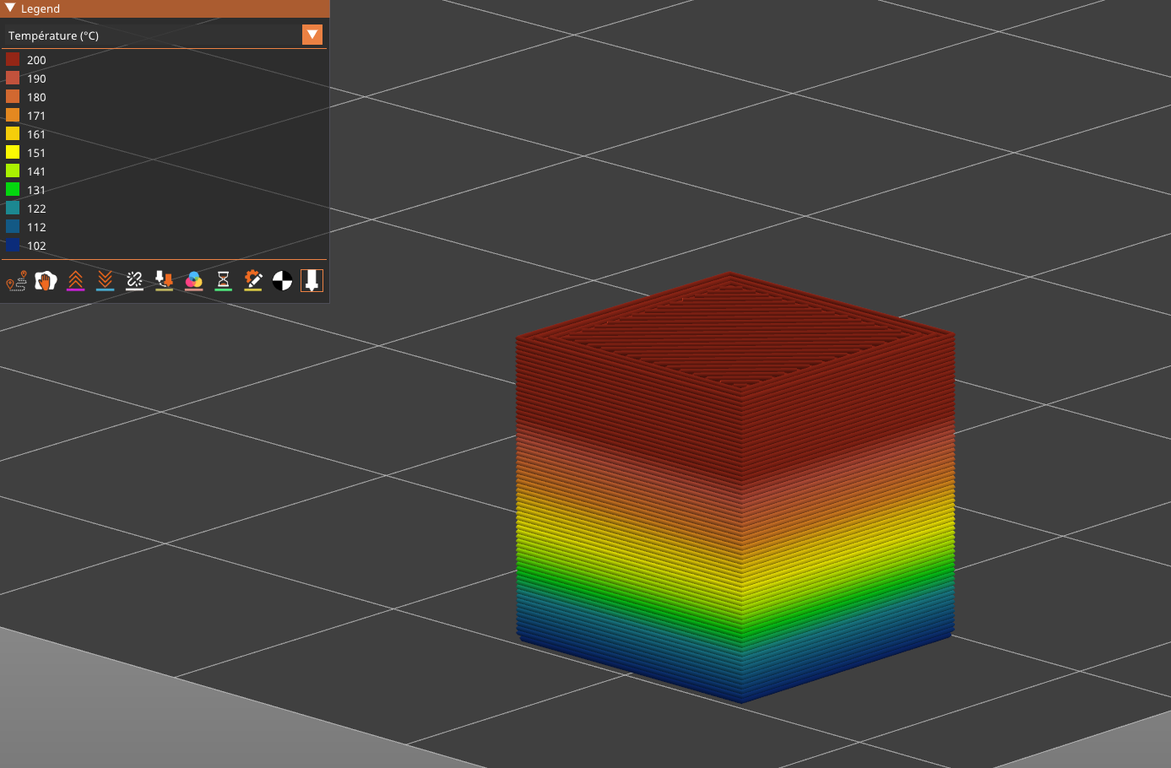
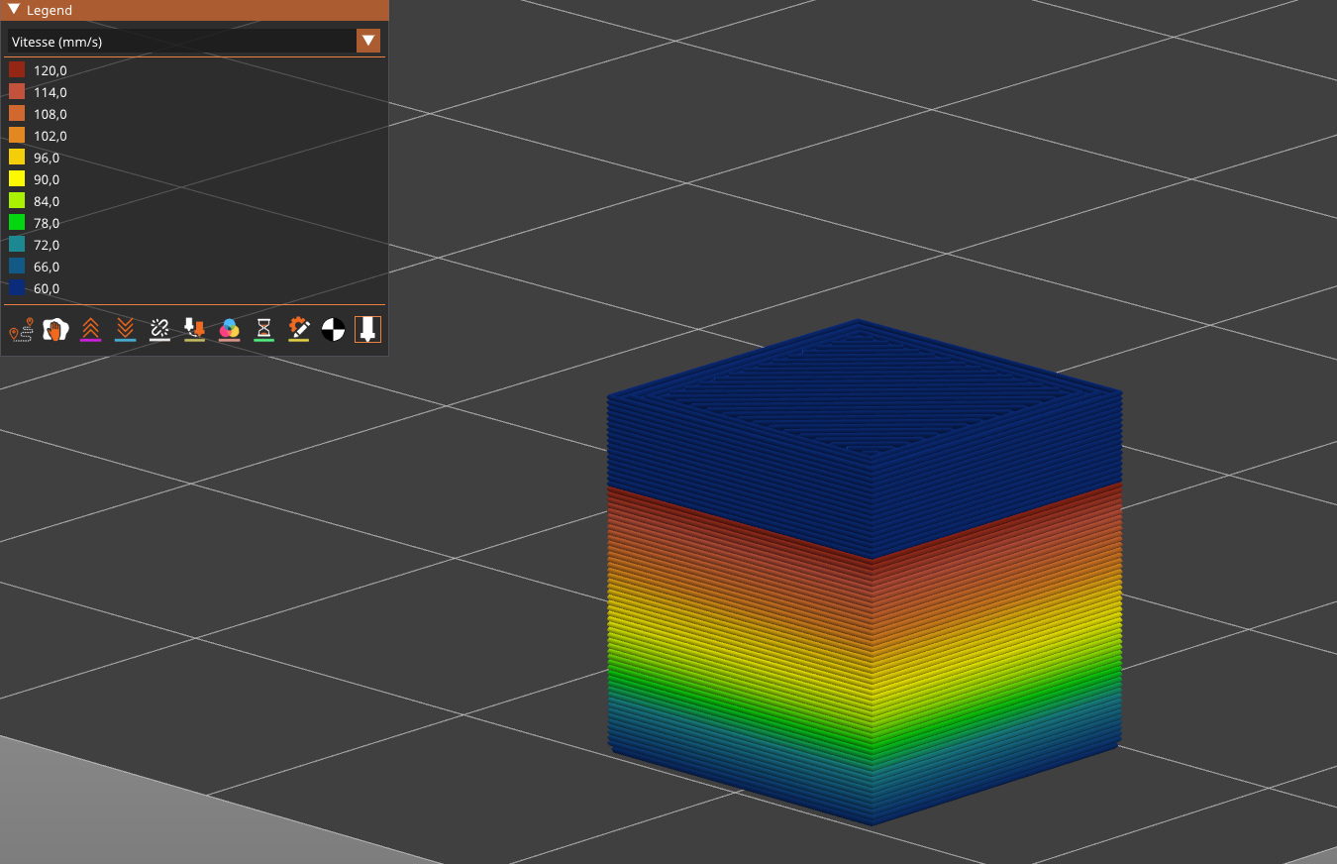
Vérification et validation
Outil de visualisation (PrusSlicer)

Slide 19
Démonstration

Slide 20
Merci de votre attention

